Slide 1

Produktpräsentation
Plug & Work Portfolio FANUC
Baukasten

Slide 2
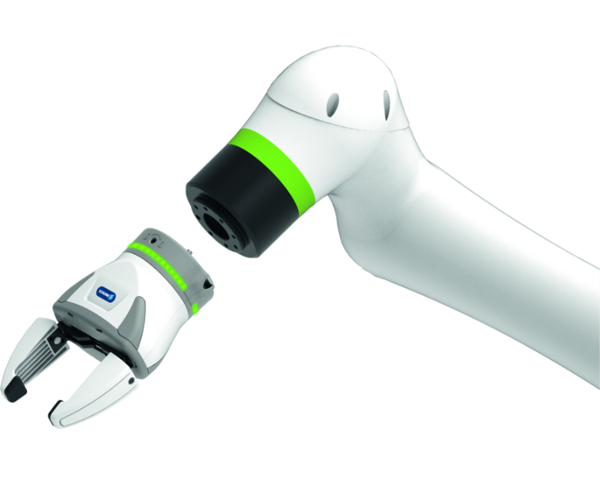
Baukasten
Das Plug & Work-Portfolio umfasst elektrisch gesteuerte Greifer, die speziell auf die Roboterarme von FANUC abgestimmt sind.
Das Portfolio mit der schnellsten Einbindung in jede Cobot Applikation
In 10 Minuten betriebsbereit

Slide 3

Modular. Flexibel. Einfach.
Plugin und angepasste Schnittstelle für die Cobots von FANUC
Für den kollaborierenden Betrieb oder konventionelle Automatisierung
Unterschiedliche SCHUNK Greifer für eine Vielzahl von Anwendungen

Slide 4
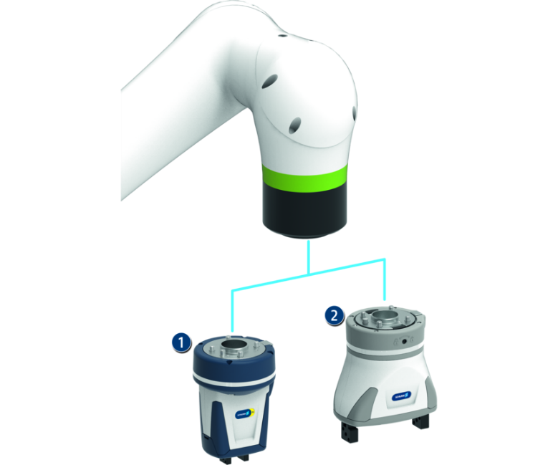
Funktionsprinzip
Funktionsbeschreibung
Alle Plug & Work-Komponenten sind vorbereitet für den mechanischen und elektrischen Direktanschluss an die Roboterserien CR und CRX von FANUC. Je nach Anforderung kann aus unterschiedlichen Greifern und End-of-Arm-Komponenten gewählt werden.
1
Co-act Greifer
2
Elektrische Greifer

Slide 5
Vorteile – Ihr Nutzen
Umfangreiches Portfolio aus verschiedenen Komponenten und Greifern für unterschiedliche Anwendungen zum schnellen und einfachen Einstieg in die Automatisierung
Vormontierte Greifeinheit mit Roboterschnittstelle Dadurch sind keine Anbausätze notwendig.
Plug & Work mit den Schnittstellen passend zu bestimmten Robotern von FANUC
Software-Bausteine für Robotersteuerung im Lieferumfang enthalten zur schnellen und einfachen Inbetriebnahme
Zertifizierte SCHUNK Co-act Greifer für einen schnellen und einfachen Einstieg in kollaborierende Anwendungen
Elektrische Greifer mit großem einstellbarem Hub und Kraftbereich für flexible Werkstückhandhabung

Slide 6
Technische Daten
Technische Daten Übersicht
Bezeichnung | Hub pro Backe | Max. Greifkraft | Eigenmasse | Empfohlenes Werkstückgewicht
 | [mm] | [N] | [kg] | [kg]
Co-act EGP-C 25-N-N-FCR7 | 3 | 40 | 0.63 | 0.2
Co-act EGP-C 40-N-N-FCRXID | 6 | 140 | 0.59 | 0.7
Co-act EGP-C 40-N-N-FCRXEK | 6 | 140 | 0.86 | 0.7
Co-act EGP-C 40-N-N-FCR7 | 6 | 140 | 0.66 | 0.7
Co-act EGP-C 50-N-N-FCR7 | 8 | 215 | 1.22 | 1.05
Co-act EGP-C 64-N-N-FCRXID | 10 | 230 | 1.11 | 1.15
Co-act EGP-C 64-N-N-FCRXEK | 10 | 230 | 1.38 | 1.15
Co-act EGP-C 64-N-N-FCR7 | 10 | 230 | 1.38 | 1.15
EGH 80-IOL-N-FCRXEK Starter | 40 | 100 | 0.95 | 0.5

